Slide 1
XÂY DỰNG FRAMEWORK ĐÁNH GIÁ MỘT SỐ THUẬT TOÁN KHUYẾN NGHỊ VIỆC LÀM
Giảng viên hướng dẫn:
TS. Huỳnh ngọc tín
Sinh viên thực hiện:
Trần Minh Luận – 12520492
Nguyễn Thanh Anh Tuyên - 12520248

Slide 2
Nội dung
Giới thiệu đề tài
Các phương pháp khuyến nghị & các độ đo
Kiến trúc Framework
Thực nghiệm và kết quả đạt được

Slide 3
Giới thiệu đề tài
Hệ khuyến nghị là gì?

Slide 4

It’s holiday, I want to buy a T-Shirt, But which T-Shirt should I buy?
I like a colorful T-shirt.
I will go shopping to find one.
Alright, I go to Calvin Klein first. And then go to ….
Hwm, Should I go to Viettien first or to Gucci first?
Notes:
Hệ khuyến nghị là hệ thống dự đoán mức độ ưa thích của một người đùng dành cho một sản phẩm, món đồ nào đó
Hệ Khuyến nghị việc làm là hệ thống dự đoán mức độ phù hợp của một người dung đối với đăng tuyển mà người đó chưa biết.

Slide 5

Hey boy, I have a machine can help you. Just give your preferences to this machine and it give you what you like.
Really?, That’s so a wonderful machine. Thank you professor. I try it.
Notes:
Hệ khuyến nghị là hệ thống dự đoán mức độ ưa thích của một người đùng dành cho một sản phẩm, món đồ nào đó
Hệ Khuyến nghị việc làm là hệ thống dự đoán mức độ phù hợp của một người dung đối với đăng tuyển mà người đó chưa biết.

Slide 6
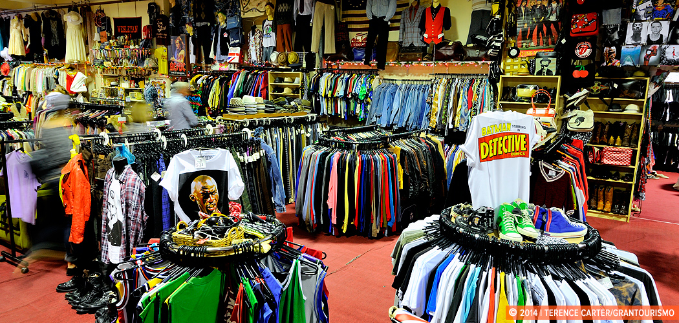
I like a colorful T-shirt.
I will go shopping to find one.
Recommender system
Items | Preference
T-shirt 1 | 1
T-shirt 1 | 0.8
T-shirt 1 | 0.7
…. | …..
T-shirt n | Pn
Notes:
Hệ khuyến nghị là hệ thống dự đoán mức độ ưa thích của một người đùng dành cho một sản phẩm, món đồ nào đó
Hệ Khuyến nghị việc làm là hệ thống dự đoán mức độ phù hợp của một người dung đối với đăng tuyển mà người đó chưa biết.

Slide 7
Lợi ích của hệ khuyến nghị
➔ Tránh việc quá tải dữ liệu
➔ Tiết kiệm thời gian, chi phí
➔ Hỗ trợ, tư vấn bán hàng

Slide 8
Mục đích, phạm vi đề tài
Mục đích:
➔ Phục vụ các nghiên cứu về hệ khuyến nghị việc làm
Phạm vi & đối tượng nghiên cứu:
➔ Đối tượng: các pp khuyến nghị và các độ đo chuẩn
➔ Phạm vi: Chưa biết

Slide 9
Các phương pháp khuyến nghị & độ đo
Có nhiều phương pháp khuyến nghị khác nhau. Nhìn chung các PP được chia thành ba loại như sau
➔ PP tiếp cận nội dung
➔ PP Lọc cộng tác
➔ PP lai
Một số độ đo chuẩn: Precision & recall, MAE, RMSE, NDCG, F-measure

Slide 10


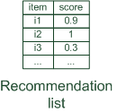


Phương pháp tiếp cận nội dung
Notes:
Nội dung của các đăng tuyển
Hồ sơ người dùng và các đăng tuyển mà người dung thích
➔ Những đăng tuyển tương tự với sở thích của người dung nhất

Slide 11
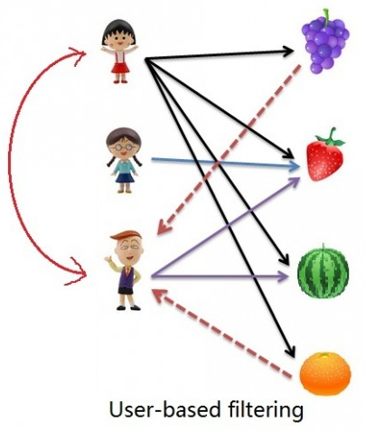
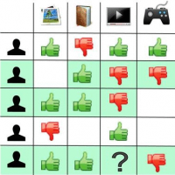
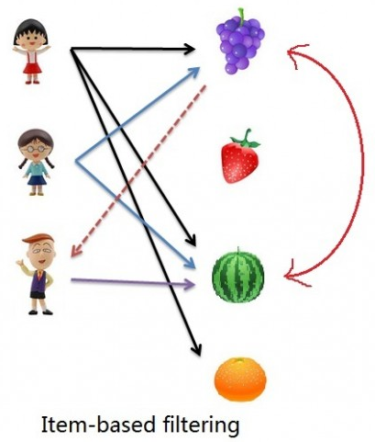
Phương pháp lọc cộng tác

Slide 12
Phương pháp lai

Slide 13

Một số độ đo chuẩn
Gồm có những độ đo nào?
Thế nào là độ đo chuẩn?
3.
NDCG,
MAP,
MRR
2.
MAE,
RMSE
Precision,
Recall,
F-Measure
1.
Notes:
Độ đo chuẩn là các độ đo phổ biến được sử dụng rộng rãi trong các nghiên cứu thực nghiệm trên thế giới
Nhóm các độ đo về danh sách khuyến nghị
Nhóm các độ đo về độ chính xác của tiên đoán
Nhóm các độ đo về chất lượng danh sách xếp hạng các tiên đoán

Slide 14
Kiến trúc framework
System Interfaces
Libraries
RecAlgEvaluationSystem
Spring MVC
System core modules
Apache Mahout
Dataset Analyzation
Experimental conduction & evaluation
Apache Hadoop
System DB
SYSTEM DB
User DataSet

Slide 15



Công nghệ sử dụng
Spring MVC
Apache mahout
Apache Lucene

Slide 16
Kết quả thực nghiệm & nhận định
Độ Đo Thuật toán | Precision | Recall | F-Measure | NDCG | RMSE | MRR | MAP
CF - User based - Euclidean Distance | 0.081 | 0.764 | 0.149 | 0.148 | 0.687 | 0.593 | 0.589
Hybrid | 0.261 | 1.0 | 0.271 | 0.421 | 2.445 | 0.508 | 0.411
CB | 0.372 | 1.0 | 0.379 | 0.556 | 1.39 | 0.604 | 0.498

Slide 17
Hướng phát triển
Cài đặt các thuật toán khuyến nghị mới
Xây dựng dataset thực nghiệm hoàn chỉnh hơn

Slide 18
Demo

Slide 19
Lời cảm ơn

